Slide 1
Nes mes gyvename laisvai ☺

Slide 2
Projekto ,,Gyvenu laisvai’’ metu vyko daug įdomių paskaitų su įžymiais žmonėmis, daug išmokome ir sužinojome, pažinome arba prisiminėme daugelį dalykų apie savo gimtąjį kraštą, rašėme straipsnius ir viešinome juos socialiniame tinkle ,,Facebook’’ ir spaudoje, galiausiai artėjame prie finišo – turistinio bukleto ☺

Slide 3
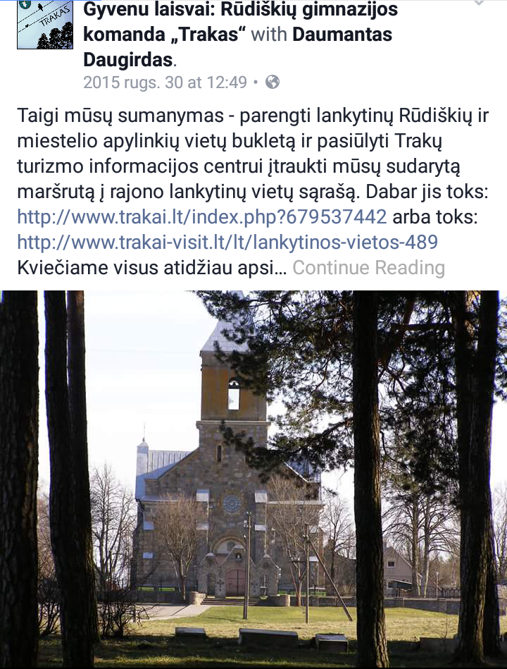
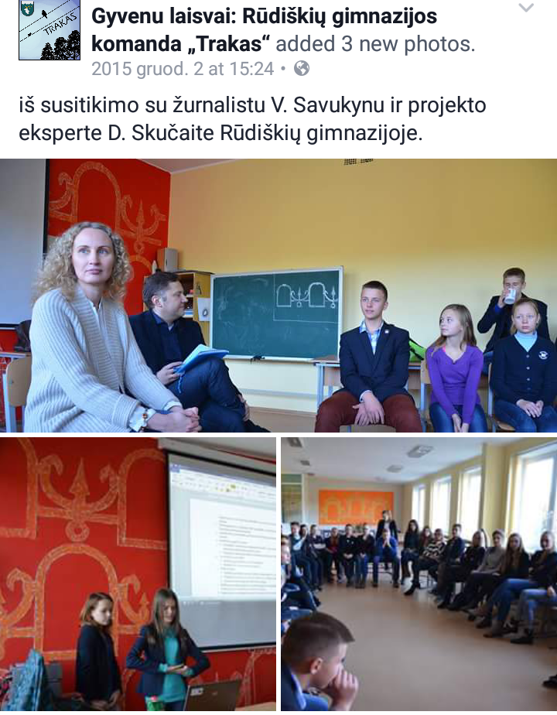

Slide 4
Mes dalyvavome net septyniolikoje paskaitų, jose išnagrinėjome keletą temų ir apie jas diskutavome.

Slide 5
Pas mus buvo atvykę, mus konsultavo ir teikė žinių Algimantas Aleksandravičius, Tautvydas Kaltenis, Artūras Dubonis, Virginijus Savukynas, Vykintas Vaitkevičius, Monika Garbačiauskaitė- Budrienė, Norbertas Černiauskas, Andrius Kaniava, Arvydas Anušauskas ir Audronė Nugaraitė. Evelina Griciūtė mums padėjo viešinti savo ,,Gyvenu laisvai’’ puslapį socialiniame tinkle ,,Facebook’’. Taip pat pas mus buvo atvykę ir moderavo paskaitas bei užsiėmimus Dainius Radzevičius bei Diana Skučaitė.

Slide 6
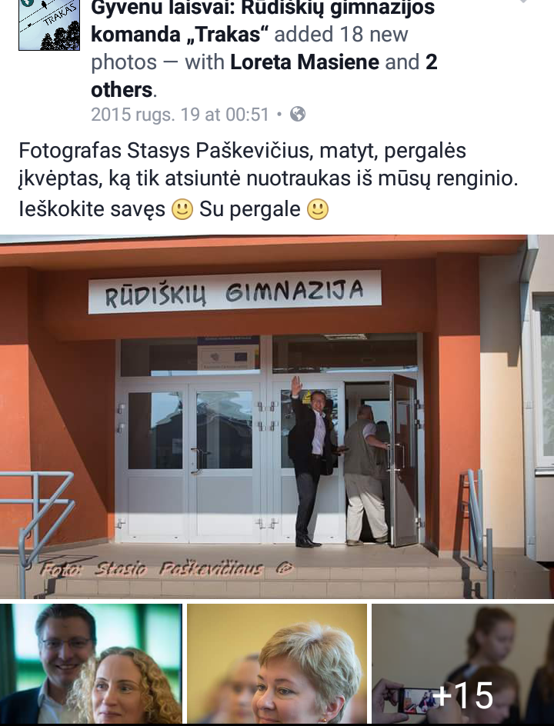
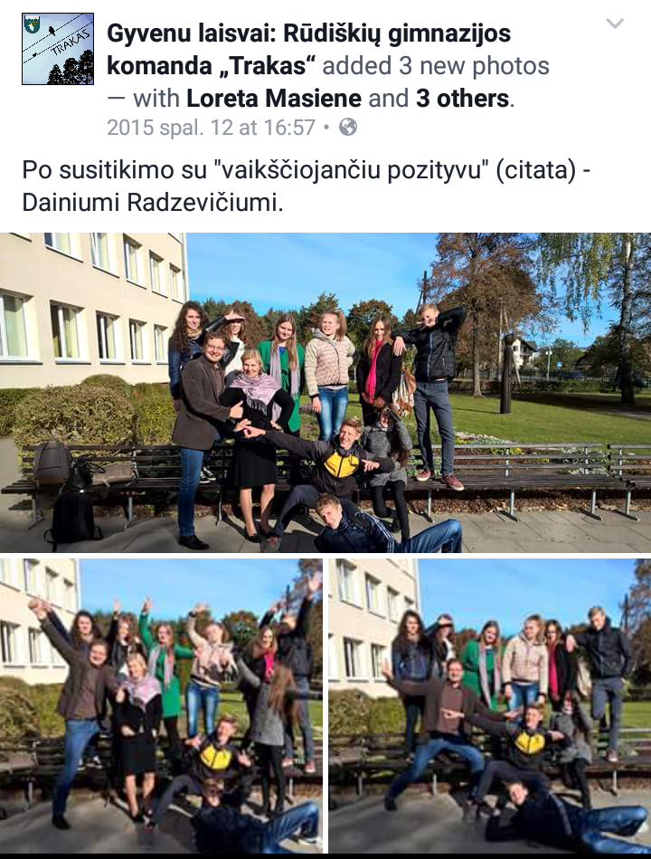

Slide 7
Taip pat žygiavome Vykinto Vaitkevičiaus atkurtu Karališkuoju keliu, kuris bus įtrauktas į mūsų maršrutus (25 km). Juo keliaus ir su mūsų kraštu susipažins ir kiti, kurie nori atrasti ką nors nauja Trakų apylinkėse ☺

Slide 8
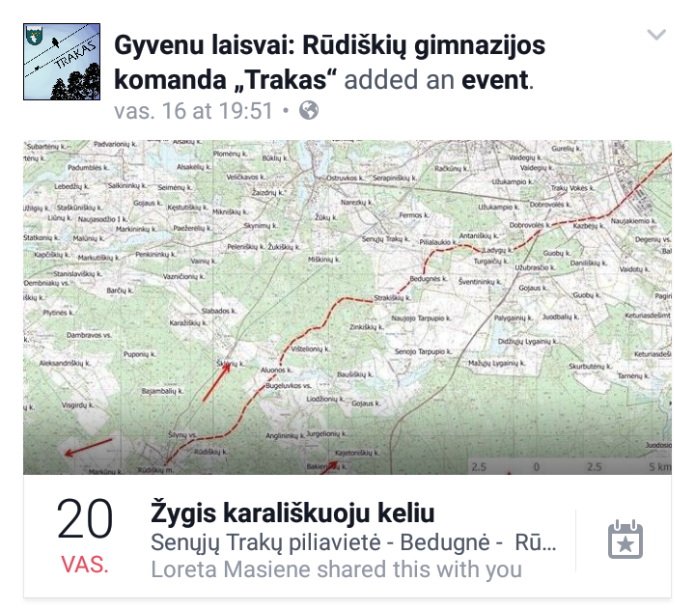
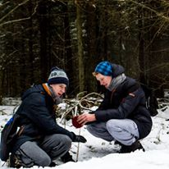
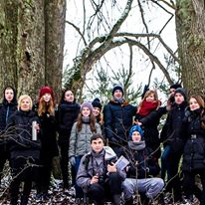

Slide 9
Net keletą kartų fotografavimo grupė vyko kartu su Algimantu Aleksandravičiumi fotografuoti mūsų sukurtų maršrutų objektų

Slide 10
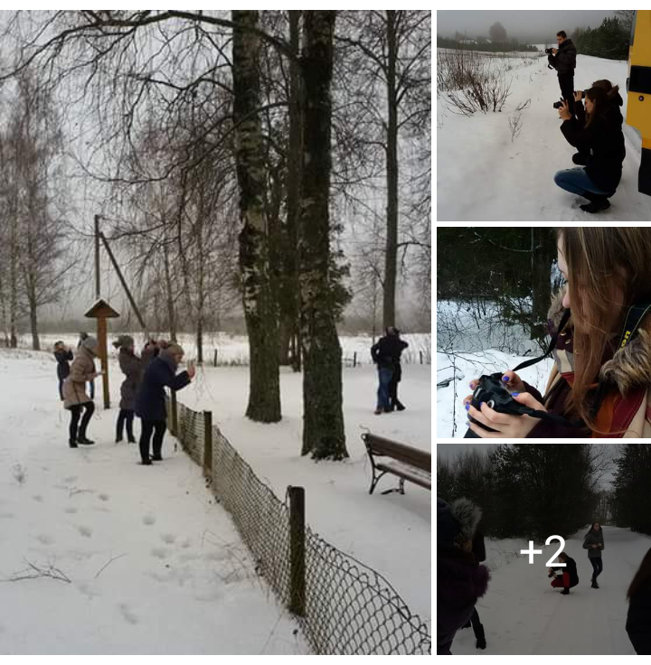

Slide 11
Vykome į dvi stovyklas (visos finansuojamos iš projekto lėšų ir Britų Tarybos):
Tarptautinė stovykla IFLS, liepos 23-29 d. „Margyje“
Stovykla – kūrybiškumo akademija 27-31 d. Alantoje.
Taip pat vyksime į stovyklą spalio 29 d.- lapkričio 4 d., kurioje kursime filmą su režisieriumi Vyt. V. Landsbergiu.
Taip pat buvome nuvykę į Pažinimo centrą Prezidentūroje ir į Europos dienos šventę, keliones finansavo projektas. ☺

Slide 12
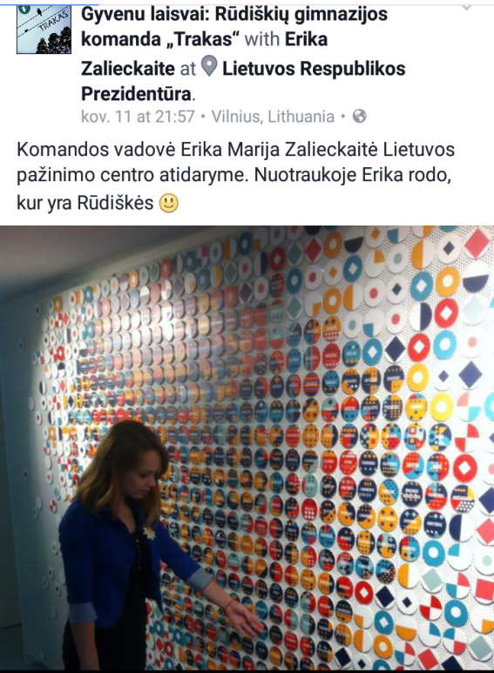
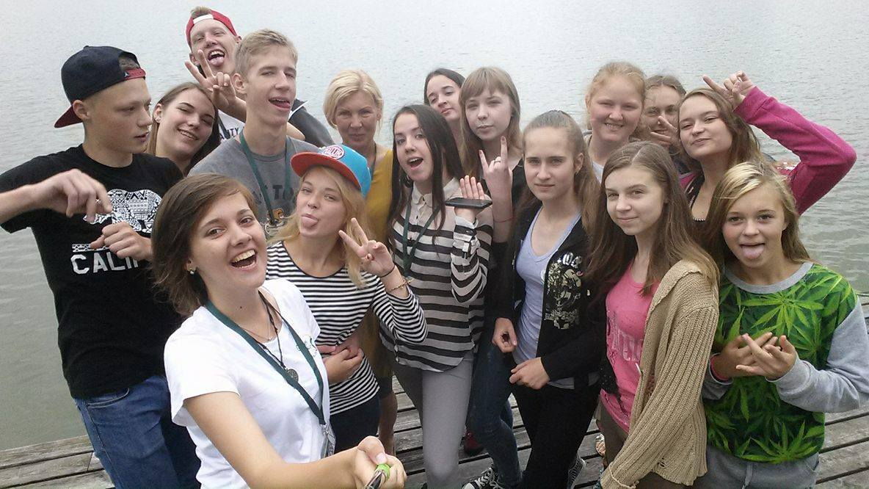
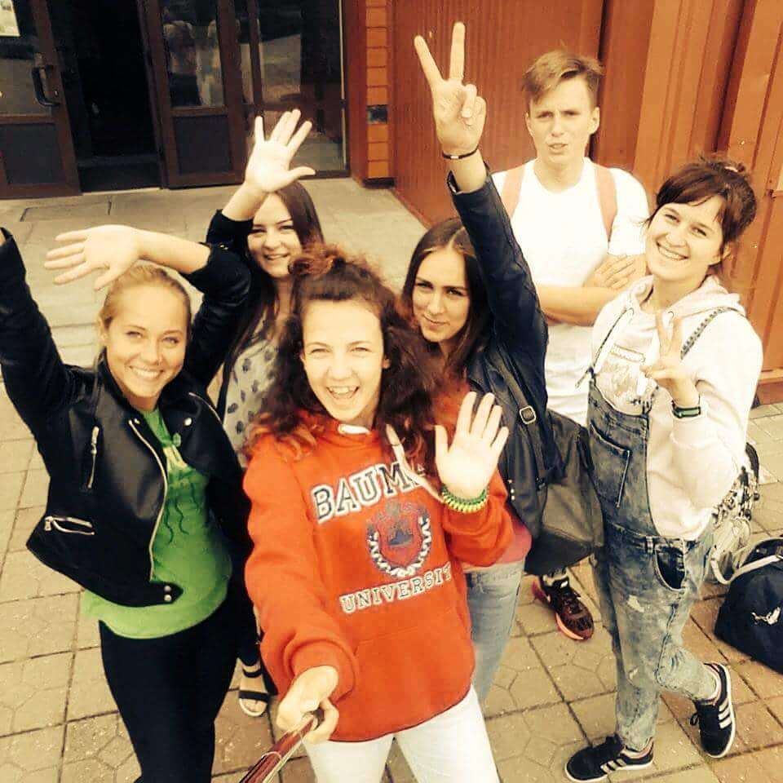

Slide 13
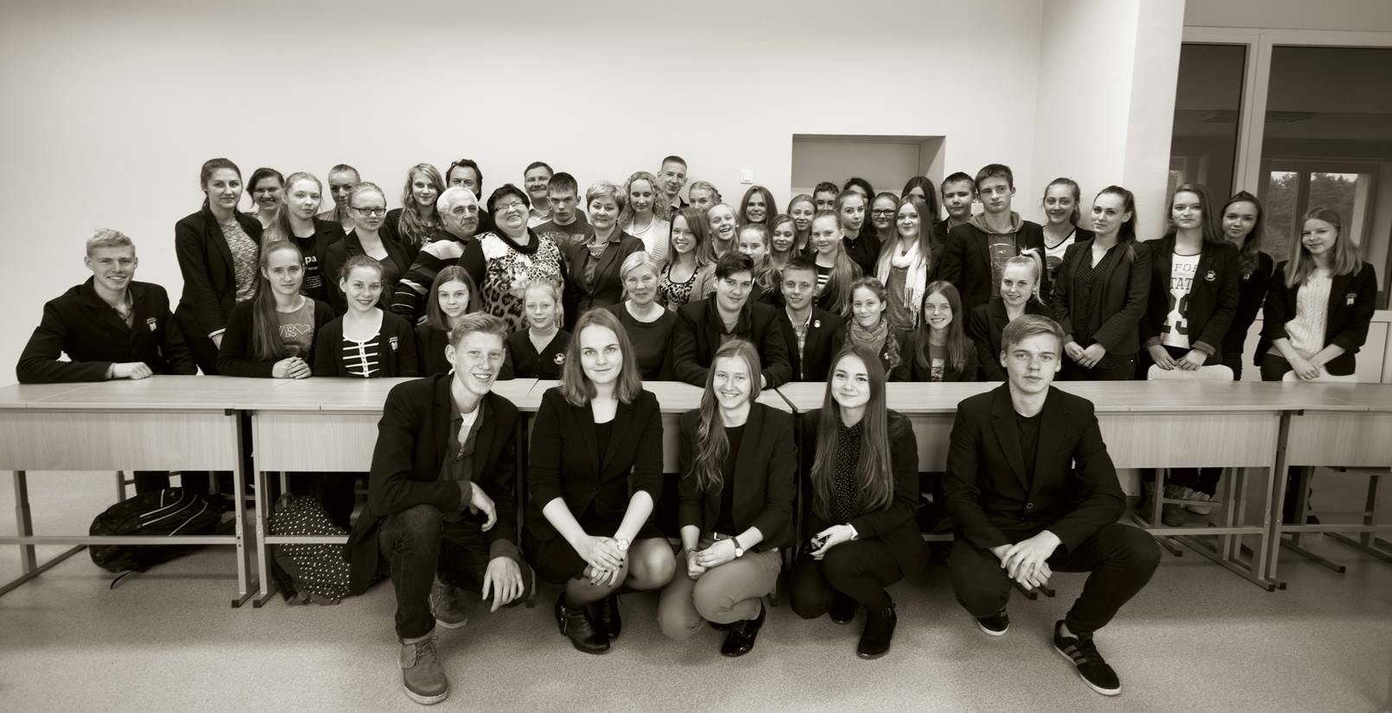
Tikimės ir toliau mokytis, tobulėti ir gražinti savo aplinką ☺

